Slide 1
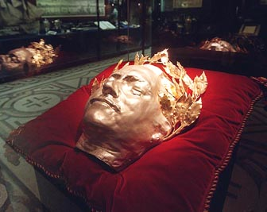
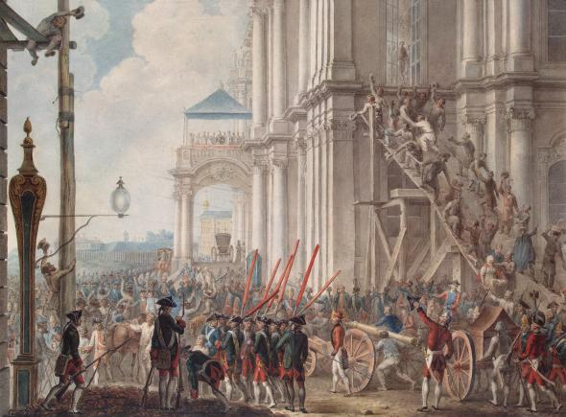
Дворцовые перевороты в России.
Царствования Екатерины I и Петра II

Slide 2
Из Устава о престолонаследии (1722)
Мы Петр первый император и самодержец всероссийский и прочая и прочая и прочая.
Объявляем, понеже всем ведомо есть, какою авессаломскою злостию надмен был сын наш Алексей (…); а сие не для чего иного у него возросло, токмо от обычая старого, что большому сыну наследство давали, к тому же один он тогда мужеска пола нашей фамилии был, и для того ни на какое отеческое наказание смотреть не хотел (…).
Кольми же паче должны мы иметь попечение о целости всего нашего государства, которое с помощию божиею, ныне паче распространено, как всем видимо есть; чего для заблагоразсудили мы сей устав учинить, дабы сие было всегда в воле правительствующего государя, кому оной хочет, тому и определит наследство, и определенному, видя какое непотребство, паки отменит, дабы дети и потомки не впали в такую злость, как выше писано, имея сию узду на себе (…).

Slide 3
Фрагмент генеалогической таблицы «Династия Романовых»
Мария
Ильинична
Милославская
Алексей
Михайлович
царь
[1645–76]
Наталья
Кирилловна
Нарышкина
Фёдор
Алексеевич
царь
[1676–82]
Софья
Алексеевна
регентша
[1682–89]
Иван V
Алексеевич
царь
[1682–96]
Евдокия
Фёдоровна
Лопухина
Пётр I
царь [1682–1721],
император
[1721–25]
Екатерина I
императрица
[1725–27]
Екатерина
Анна
Ивановна
императрица
[1730–40]
Алексей
Анна
Елизавета
Петровна
императрица
[1741–61]
Анна
Леопольдовна
регентша
[1740–41]
Пётр II
император
[1727–30]
Пётр III
Фёдорович
император
[1761–62]
Екатерина II
Алексеевна
императрица
[1762–96]
Иван VI
Антонович
император
[1740–41]
Павел I
император
[1796–1801]

Slide 4
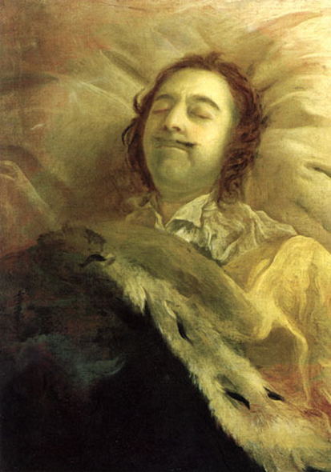
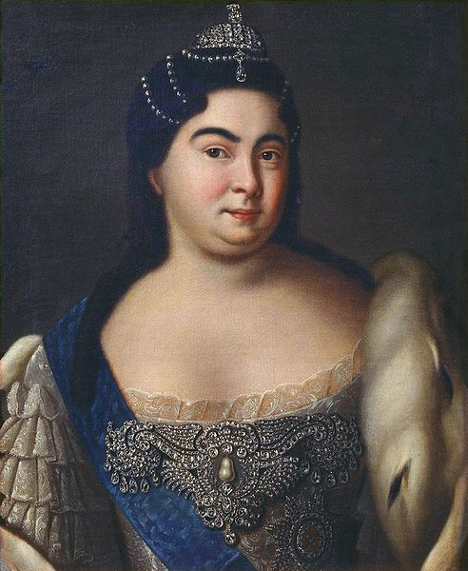
Борьба за престол после смерти Петра I
Пётр II –
внук Петра I
Екатерина I –
вдова Петра I
Социальная база
Никитин И. Н. Пётр I
на смертном ложе. 1725
старомосковская
аристократия
(князья Голицыны,
Долгоруковы, Репнины)
«птенцы
гнезда Петрова»
(А. Д. Меншиков, П. А. Толстой, П. И. Ягужинский) и гвардия

Slide 5
Царствование Екатерины I [1725–27]
Основные события:
1725 г. – 1-й дворцовый переворот: возведение Екатерины I на престол гвардейскими полками;
1726 г. – учреждение Верховного тайного совета;
1727 г. – смерть Екатерины I
Верховный тайный совет –
высший законосовещательный орган в России в 1726–30 гг.
Екатерина I Алексеевна (урождённая Марта Скавронская) [1684–1727]

Slide 6
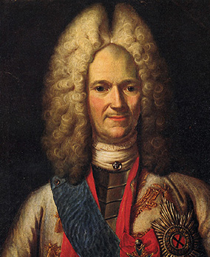
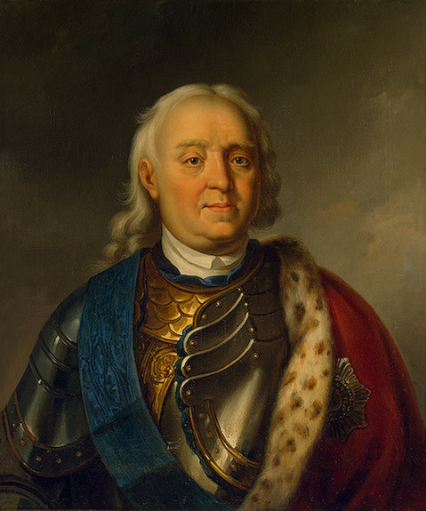
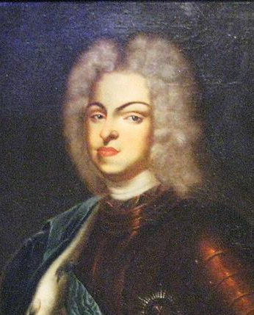
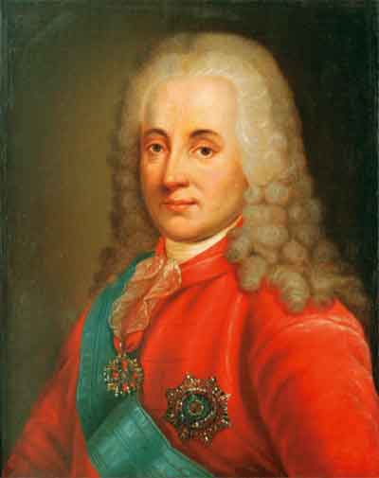
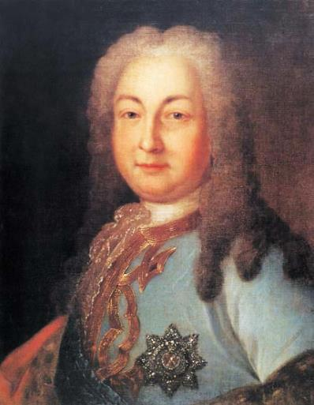
Состав Верховного тайного совета в 1726 г.
А. Д. Меншиков –
генерал-фельдмаршал, президент Военной коллегии, генерал-губернатор Санкт-Петербурга
Ф. М. Апраксин –
генерал-адмирал, президент Адмиралтейств-коллегии
Г. И. Головкин –
канцлер, президент Коллегии иностранных дел
Карл Фридрих –
герцог Шлезвиг-Гольштейн-Готторпский
П. А. Толстой –
действительный тайный советник, начальник Тайной канцелярии
Д. М. Голицын –
действительный тайный советник, президент Камер-коллегии
А. И. Остерман –
вице-канцлер, президент Коммерц-коллегии

Slide 7
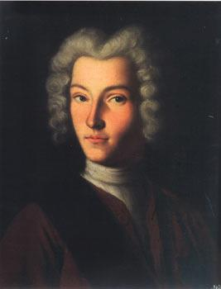
Царствование Петра II [1727–30]
Основные события:
1727 г.
май – вступление Петра II на престол (по завещанию Екатерины I);
сентябрь – 2-й дворцовый переворот: арест и ссылка регента А. Д. Меншикова;
1730 г. – смерть Петра II;
составление «верховниками»
«Кондиций»
Пётр II Алексеевич
[1715–30]

Slide 8
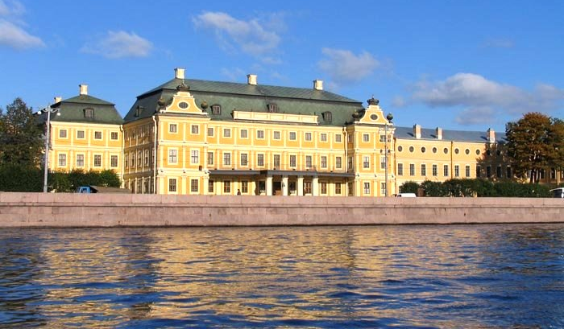
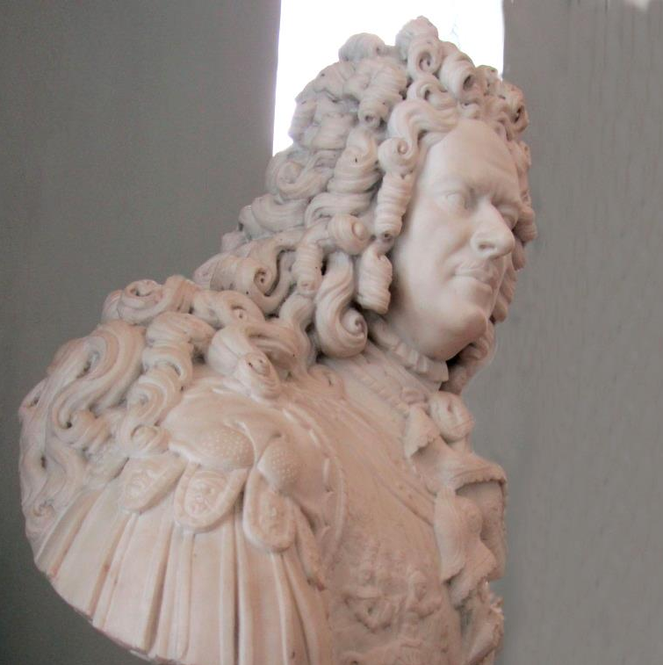
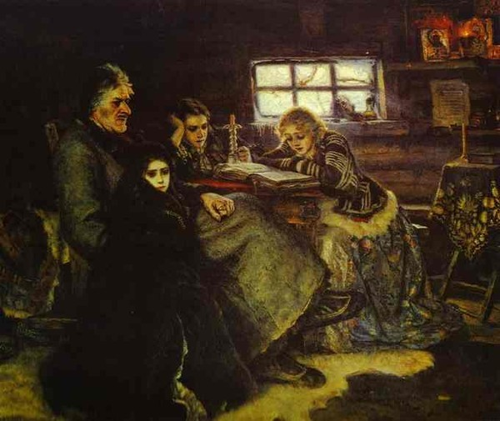
Взлёт и падение А. Д. Меншикова
Дворец А. Д. Меншикова в СПб
М. А. Меншикова –
невеста Петра II
МЕНШИКОВ Александр Данилович
[1673–1729] –
светлейший князь, генералиссимус.
Ближайший соратник Петра I и Екатерины I.
В 1727 г. регент при Петре II.
Сослан в Берёзов (Сибирь)
Суриков В. И. Меншиков в Берёзове. 1883

Slide 9
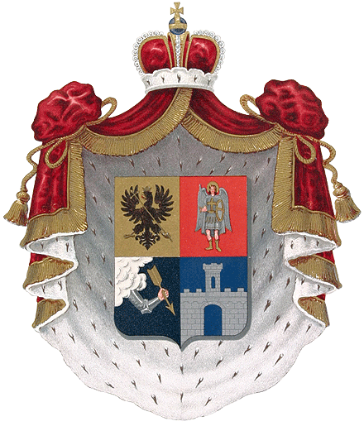
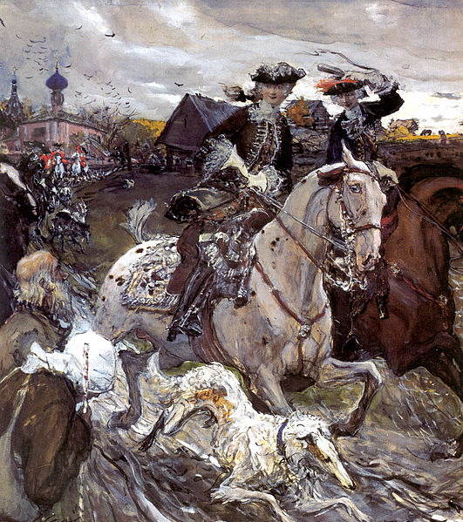
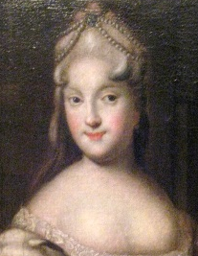
Всесилие клана Долгоруковых
Голицын
Андрей
князь, боярин
Гедиминовичи
Рюриковичи
Долгоруков
Фёдор
князь, окольничий
Голицын
Иван
князь, боярин
Голицын
Михаил
князь, боярин
Долгоруков
Лука
князь,
воевода
Долгоруков
Григорий
князь,
действительный
тайный советник
Голицына
Мария
княжна
Голицын
Дмитрий
князь, действительный
тайный советник, член
Верховного тайного совета
Голицын
Михаил
князь, генерал-
фельдмаршал, член
Верховного тайного совета
Долгоруков
Василий
князь, действительный
тайный советник, член
Верховного тайного совета
Долгоруков
Алексей
князь, действительный
тайный советник, член
Верховного тайного совета,
воспитатель Петра II
Серов В. А. Выезд императора Петра II цесаревны Елизаветы Петровны на охоту. 1900
Долгоруков
Иван
князь,
обер-камергер,
фаворит Петра II
Долгорукова
Екатерина
княжна,
невеста Петра II

Slide 10
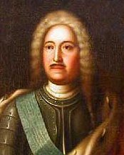
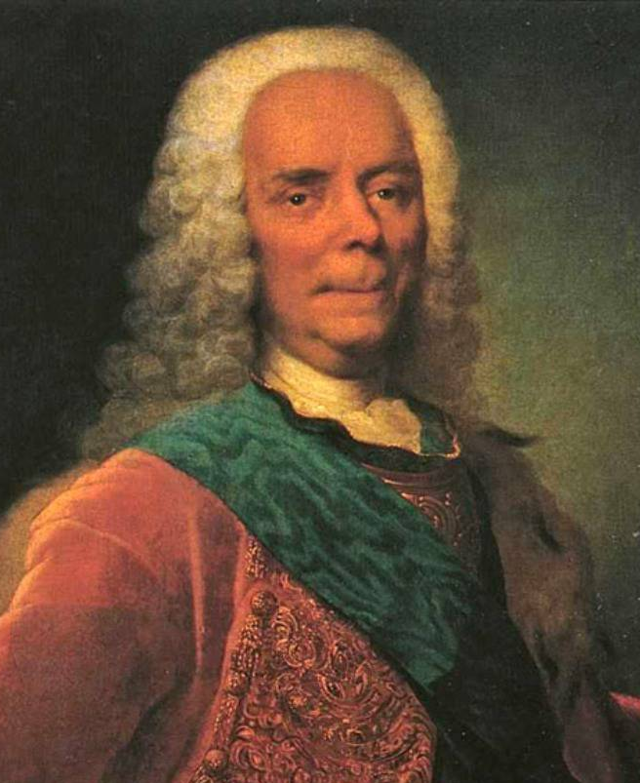
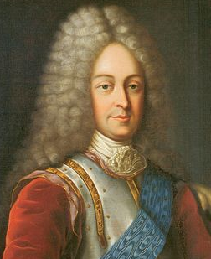
Состав Верховного тайного совета в 1730 г.
М. М. Голицын –
генерал-фельдмаршал, президент Военной коллегии
В. В. Долгоруков –
генерал-фельдмаршал
Г. И. Головкин –
канцлер, президент Коллегии иностранных дел
А. Г. Долгоруков –
действительный тайный советник, воспитатель Петра II
Д. М. Голицын –
действительный тайный советник, президент Камер-коллегии
А. Г. Долгоруков –
действительный тайный советник
В. Л. Долгоруков –
действительный тайный советник
А. И. Остерман –
вице-канцлер, президент Коммерц-коллегии

Slide 11
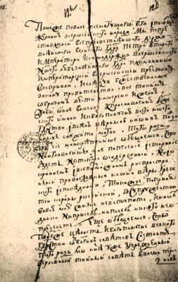
Конституционные замыслы «верховников»
Из «Кондиций»
1. Ни с кем войны не начинать.
2. Мир не заключать.
3. Верных наших подданных никакими новыми податями не отягощать.
4. В знатные чины (как в статские, так и в военные, сухопутные и морские) выше полковничьего ранга не жаловать, ниже к знатным делам никого не определять, и гвардии, и прочим полкам быть под ведением Верховного тайного совета.
5. У шляхетства живота и имения и чести без суда не отнимать.
6. Вотчины и деревни не жаловать.
7. В придворные чины, как русских, так и иноземцев без совета Верховного тайного совета не производить.
8. Государственные доходы в расход не употреблять – и всех верных своих поданных в неотменной своей милости содержать. А буде чего по сему обещанию не исполню и не додержу, то лишена буду короны российской.
«Кондиции» (1730) –
акт конституционного содержания, предложенный к подписанию Анне Ивановне при её вступлении на престол членами Верховного тайного совета

